Slide 1

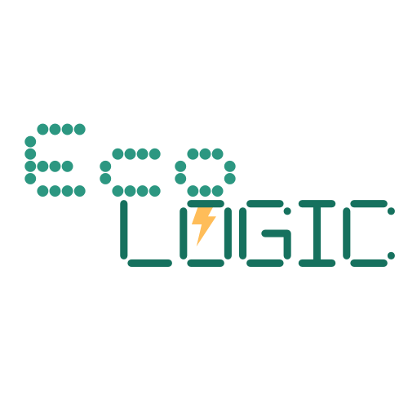

MANAGEMENT
INTEGRATES DO PROJETO:
ALEXSANDER LIMA DE ANDRADE VIEIRA
ARIANE SILVEIRA ALMEIDA MOURA
BRENO MARQUES DE MOURA
LETICIA RODRIGUES DE OLIVEIRA SANTOS
MARYTOM ERLLEM SILVA SOUSA
RAPHAEL RODRIGUES DE FIGUEIREDO LAGE
VINICIUS SIMOES DOS SANTOS
COORDERNADOR:
BERNARDO JEUNON DE ALENCAR

Slide 2

A PRODUÇÃO DE ENERGIA RENOVÁVEL é crucial para REDUZIR EMISSÕES de gases de efeito estufa e enfrentar as MUDANÇAS CLIMÁTICAS. Em 2023, a capacidade global de geração renovável superou 3.000 GIGAWATTS (GW), com ENERGIA SOLAR e EÓLICA representando 70% desse total. China, EUA e Brasil estão investindo na expansão dessas energias, com o BRASIL apresentando um aumento de 28% na capacidade SOLAR. Contudo, o crescimento dessas fontes traz DESAFIOS na COLETA e ANÁLISE de dados, tornando um SISTEMA de GERENCIAMENTO de produção de energia renovável essencial para otimizar OPERAÇÕES e apoiar a TRANSIÇÃO ENERGÉTICA.

Slide 3
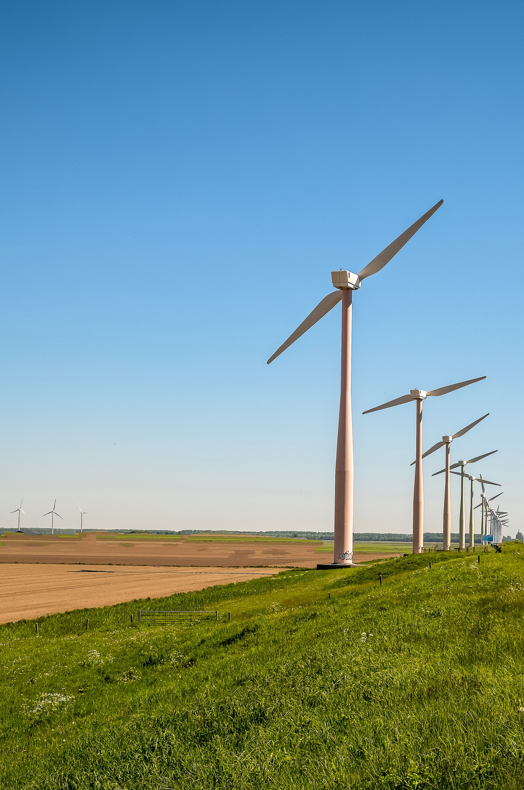


Nome do projeto: EcoLogic
Tema: Sistema de Gerenciamento de Produção de Energia Renovável
PROBLEMA
A gestão de produção de energia renovável é uma tarefa complexa que envolve o monitoramento e a análise de dados de várias usinas de energia, fontes de energia e registros de produção. Muitas organizações enfrentam dificuldades significativas na coordenação e no controle desses dados devido à falta de ferramentas adequadas e integradas. Sem um sistema eficiente para consolidar e analisar esses dados, as decisões podem ser baseadas em informações desatualizadas ou incompletas, o que pode afetar a eficiência operacional e a tomada de decisões estratégicas.

Slide 4
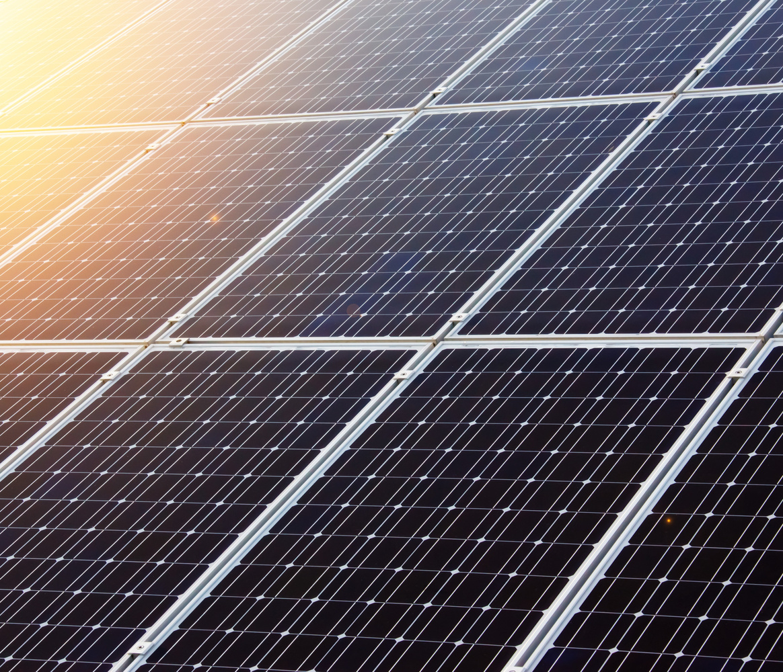
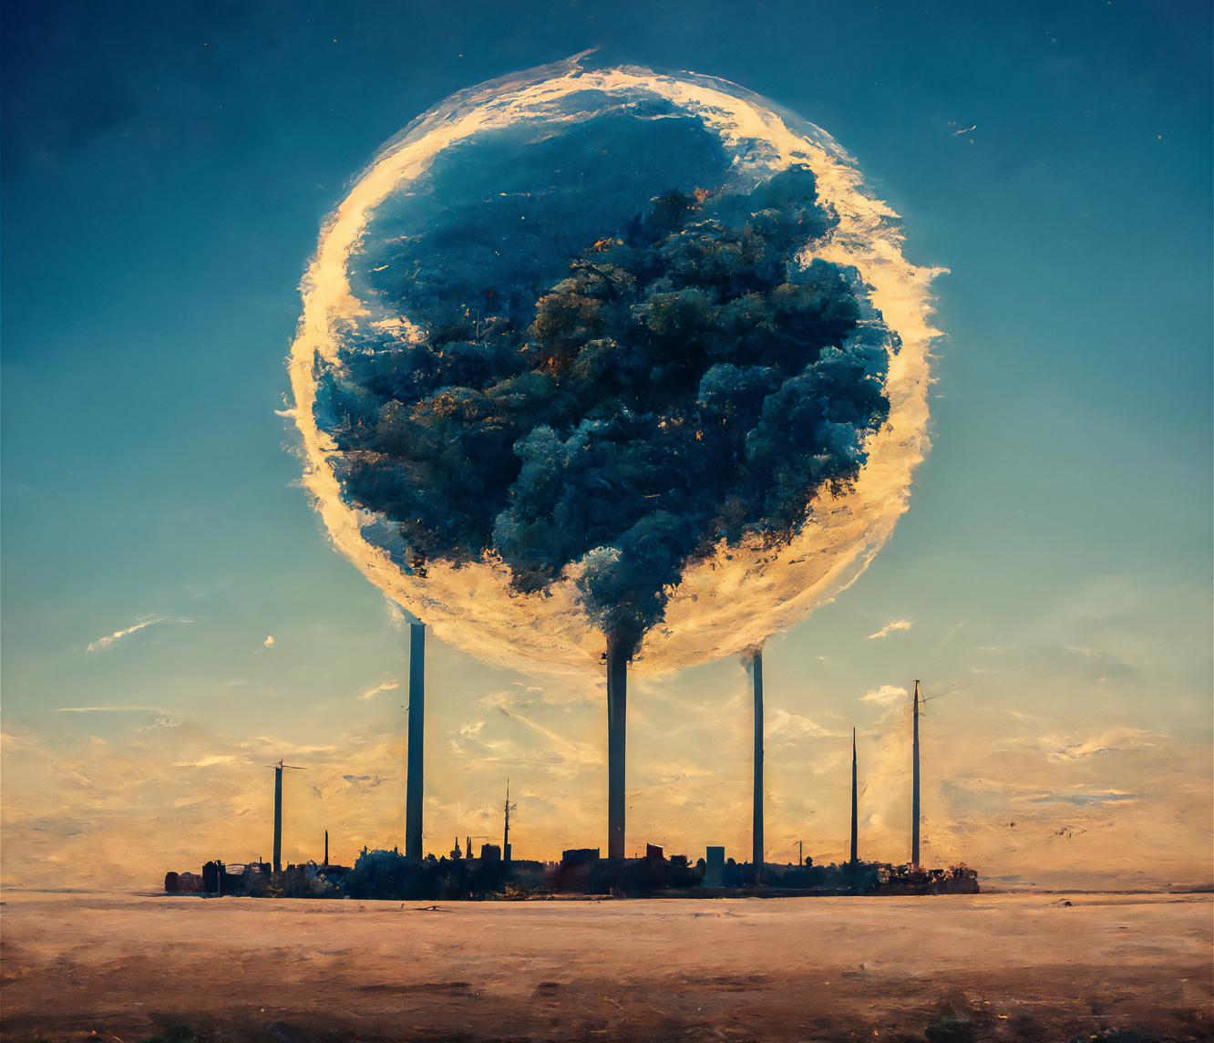
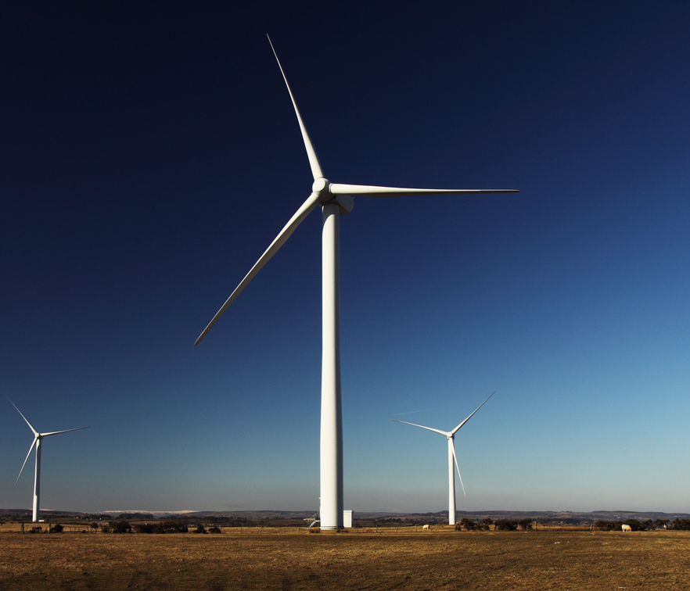
SOLUÇÃO
O Sistema de Gerenciamento de Produção de Energia Renovável é uma aplicação web projetada para centralizar e simplificar o gerenciamento de dados relacionados à produção de energia renovável. Ele oferece uma plataforma integrada que permite o monitoramento eficaz das usinas de energia, fontes de energia e registros de produção, facilitando a tomada de decisões baseada em dados precisos e atualizados.

Slide 5

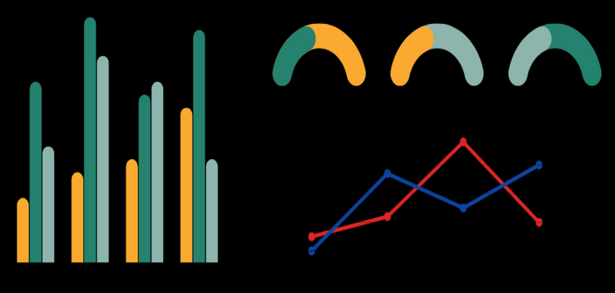
OBJETIVO
Desenvolver uma solução tecnológica robusta e acessível para monitorar e gerenciar a produção de energia renovável, permitindo que gestores tomem decisões mais informadas e otimizem o desempenho das usinas, contribuindo diretamente para a transição energética global.

Slide 6
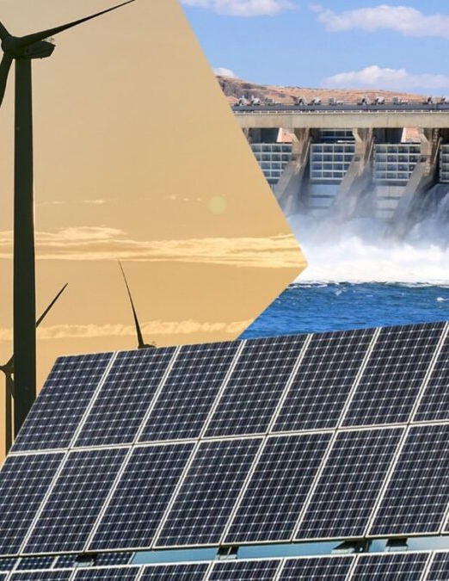

ECOLOGIC MANAGEMENT SOFTWARE
Com o EcoLogic, será possível monitorar a produção de energia da sua usina, tudo em uma plataforma simples e intuitiva. Você terá controle total, eficiência garantida e acesso a relatórios detalhados para otimizar sua produção e impulsionar a sustentabilidade.
Acompanhe a geração de energia em tempo real;
Relatórios completos e gráficos de desempenho;
Decisões inteligentes para maximizar o uso de energia limpa.

Slide 7
OBRIGADO!
Sua usina, seu controle, seu impacto positivo no planeta!

